Slide 1
Les Tâches dans FreeRTOS

Slide 2
Rappels
Un programme est une suite d’instructions écrites en un langage de programmation et des données, enregistrées dans un support permanent
Une fois qu’un programme est chargé en mémoire, il devient une entité active qui utilise et agit sur les ressources matérielles de l’ordinateur ou du système embarqué
Le programme devient un ensemble de processus (ou tâches dans FreeRTOS) qui vivent, travaillent, dorment donnent naissance à de nouvelles tâches enfants, et parfois meurent une fois qu’ils ne sont plus utiles
L’activité d’un ordinateur (ou système embarqué) est caractérisée par l’ensemble des tâches qui s’exécutent de façon concurrentielle sur un ou plusieurs processeurs.
L’unité centrale (le processeur ou le core) est partagée entre les différents tâche en l’allouant à chacune en fonction d’une politique donnée
L’élément responsable de la définition de la politique d’allocation du processeur est dit scheduler ou ordonnanceur. La politique peut être par exemple
La tache la plus rapide d’abord
La tâche la plus prioritaire d’abord
Chaque tâche utilise le processeur à tour de rôle pendant un lapse de temps,
……….

Slide 3
Anatomie d’une tâche
En plus du code et des données, une tâche est caractérisée par d’autres informations essentielles :
L’état de la tâche (en exécution, prête à l’exécution, suspendu, ….etc)
L’activité courante de la tâche
La valeur actuelle du compteur ordinal (PC)
Le contenu actuel des registres de travail
L’adresse début et de fin de la zone mémoire allouée à sa pile
L’adresse début et de fin de la zone mémoire allouée aux donnée créées dynamiquement (Le tas ou Tile)
Information d’ordonnancement (priorité, temps d’exécution…..etc)
Toutes ces informations sont stockées par le système d’exploitation dans une structure de données dite TCB (Task Control Block)

Slide 4
Anatomie d’une tâche
Mémoire
Tâche Idle
Tâche
TCB
Tâche 1
Pile
Tâche2
Tâche3
Heap (Tas)
Tâche N

Slide 5
Etats d’une tâche
Une tâche peut être dans l’un des états suivants :
Running (en exécution) :
La tache est actuellement en exécution par le processeur. Une seule tâche peut être dans cet état à un moment donné dans le cas d’un monocore.
Ready (prête) :
La tâche dispose de toutes les ressources pour son exécution (sauf le processeur). Elle attend que le scheduler l’autorise à utiliser le processeur plusieurs tâches peuvent être dans cet état
Blocked (bloquée) :
En plus du processeur, la tâche est en attente de quelque chose d’autre (un événement, un délais, un message, …) Dés que l’événement arrive, elle passe dans l’état prêt pour attendre son tours pour le processeur
Suspended (suspendue) :
Le scheduler ne s’occupe plus de cette tâche. Meme si elle reste vivante, elle ne pourra plus être exécutée sauf si elle repasse dans l’état ready.

Slide 6
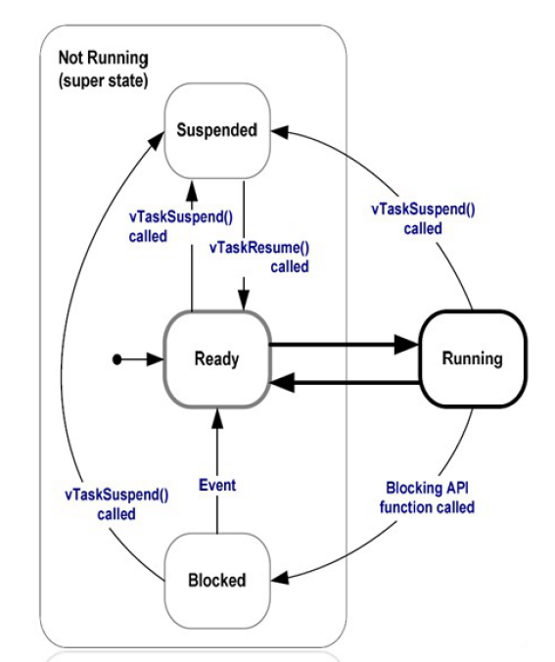
Etats d’une tâche

Slide 7
Exercice2.1
Ecrire un programme qui permet de définir et de lancer deux taches de même priorité qui affichent chacune un message particulier
La tâche 1 va afficher sur le port série le message Bonjour depuis la tâche 1
La tâche 2 va afficher sur le port série le message Bonjour depuis la tâche 2
Observer le résultat sur le port série
Affecter à chaque tâche des priorités différentes et observer le résultat

Slide 8
Core d’exécution ESP32
L’ESP32 dispose de 2 Cores d’exécution ; Core 0 et Core 1
Quand une tâche prête est sélectionnée pour l’exécution, le Scheduler cherche s’il y a un core libre pour le lui affecter
Une tâche peut donc s’exécuter sur n’importe quel des les deux Cores à un moments donné
Pour savoir sur quel Core, une tâche est exécutée, on utilise la fonction qui retourne l’ID du Core (0 ou 1)
Pour forcer l’exécution d’une tâche sur un Core particulier, on utilise la fonction suivante:
xTaskCreatePinnedToCore
( Task1code,
"Task1",
10000,
NULL,
0,
&Task1,
0);
Mêmes paramètres que xTaskCreate()
Id du Core d’exécution (0 ou 1)

Slide 9
Exercice 2.2
Modifier l’exercice 2.1 pour afficher l’Id du Core sur lequel s’exécute chaque tâche
Que remarquez-vous ?
Modifier l’exercice pour exécuter la tâche 1 sur le core 1 et la tache 2 sur le core 0
Que remarquez-vous ?
Modifier l’exercice en affectant des priorités différentes aux tâches
Que remarquez-vous ?
Modifier l’exercice en affectant des priorités différentes aux tâches et en exécutant les deux tâches sur le Core 1

Slide 10
Etat bloqué d’une tâche
Bien qu’une tâche est écrite de façon à s’exécuter en boucle, elle doit forcement passer dans l’état Blocked à un moment donné, si non elle consommera les ressources du processeur de façon indéfinies
Il peut y avoir plusieurs raisons au blocage d’une tâche
Attente d’une donnée,
Attente d’un événement,
Attente d’un delai,
….etc
La forme la plus simple de blocage est l’attente d’un délais en utilisant la fonction vTaskDelay( TickType_t xTicksToDelay )
Cette fonction bloque la tache en attente d’un délais qui est spécifié en nombre de Tick periode. Si par exemple la tick-peiode est de 10ms, xTicksToDelay doit être à 100 si on veut bloquer la tache pour 1 seconde
Pour assurer la portabilité des applications, FreeRTOS nous offre une constante appelée portTICK_PERIOD_MS qui nous donne le nombre de Ticks par milliseconde en fonction de la configuration actuelle (Horloge, Tick periode, …etc)
Pour bloquer la tâche pendant une seconde par exemple, il suffit d’appeler ;
vTaskDelay( 1000/ portTICK_PERIOD_MS )
On peut aussi utiliser la fonction pdMS_TO_TICKS(millisecondes)

Slide 11
Exercice 2.3
Modifier la dernière version de l’exercice 2.2 en bloquant chaque tâche pendant 100 ms après chaque affichage
Que remarquez-vous ?

Slide 12
Multiples copies d’une tâche
Il est possible d’exécuter plusieurs copies d’une même tâche
Même si le code source d’une tâche est le même, il devient des tâches indépendantes lors de l’exécution
Pour communiquer avec une instance de la tâche, on peut utiliser le paramètre pvParameters de la fonction xTaskCreate ou xTaskCreatePinnedToCore qui est un pointeur générique (pointe sur une case mémoire sans type)
Ce paramètre est un pointeur générique (void *) qui peut être Casté vers n’importe que type
Un type ordinaire peut être caster en void *
Int valeur = 100; void * handle= (void *) valeur
Handle devient un pointeur vers valeur
Un type void *peut être caster en un type ordinaire
void * handle;
Int valeur = (int*) handle
Valeur contient la valeur pointée par Handle

Slide 13
Exercice 2.4
Ecrire une application contenant une tâche dont le rôle est d’afficher une valeur
Lancer deux instances de cette tâche, en transmettant à chacune la valeur à afficher
Les deux instances auront la même priorité et s’exécuteront sur le Core 0

Slide 14
Ordonnanceur de tâches
L’ordonnanceur (scheduler) des tâches est responsable d’allouer le processeur (ou le core) à l’une des tâches dans l’état Ready
Pour cela, l'ordonnanceur de FreeRTOS utilise une politique d’ordonnancement appelée " Prioritized Pre-emptive Scheduling with Time Slicing “
Dans cette politique, l’ordonnanceur
alloue le core à la tâche prête ayant la plus haute priorité
Si plusieurs tâches ont la même priorité, il alloue le core à tour de rôle à ces tâches, chacune pour une tranche de temps fixe
L’ordonnanceur lui-même nécessite le processeur pour qu’il s’exécute. Pour cela, il est associé à une interruption qui se déclenche périodiquement.
L’interruption est dite Tick-Interrupt et sa période est de l’ordre de 10ms.
A chaque arrivée de l’interruption Tick-Interrupt, la tâche en cours est interrompue, l’ordonnanceur est exécuté, il regarde si une autre tâche de priorité supérieur ou égale est prête et l’exécute (lui alloue le core). Dans le cas contraire, il redonne le core à la tâche interrompue
L’ordonnanceur s’exécute aussi à chaque fois qu’une tâche en exécution est bloquée, ou qu’une interruption fait passer une tâche de plus haute priorité dans l’état prêt

Slide 15
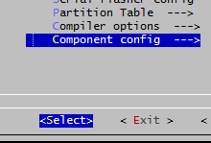
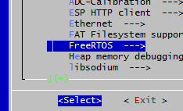

Ordonnanceur de tâches
Personnaliser la politique d’ordonnancement
Il est possible de modifier légèrement la politique de l’ordonnanceur par défaut en modifiant les paramètres du fichier FreeRTOSConfig.h se trouvant dans le dossier $esp-idf\components\freertos\include\freertos
Ces paramètres peuvent être modifiés directement dans ce fichier
Dans le cadre de l’ESP-IDF, quelques uns de ces paramètres peuvent être modifiés dans l’outil make menuconfig

Slide 16
Ordonnanceur de tâches
Quelques paramètres relatifs à l’ordonnanceur
Paramètre | signification | Valeur
configMAX_PRIORITIES | Nombre maximal de priorités | 7
configTICK_RATE_HZ | Fréquence des TICK interrupts, définie en Hertz. Cette valeur est convertie en interne en fonction de l’horloge | 100
configUSE_PREEMPTION | Indique si le scheduler doit utiliser la préemption 1: Si une tâche plus prioritaire devient prête, le scheduler lui alloue immédiatement l’UC 0: Le scheduler n’alloue l’UC à une tâche plus prioritaire que si la tâche actuelle abandonne l’UC (bloquée) | 1
configUSE_TIME_SLICING | Permet de partager l’UC entre des tâches à priorités égales 1: L’UC est partagée entre les tâches de priorité égale 0: l’UC n’est pas partagée entre les tâches de priorité égales | 1

Slide 17
La tâche IDLE
Un processeur doit toujours avoir quelque chose à exécuter
Dans FreeRTOS, cela se manifeste par une tâche spécifique dite IDLE qui s’exécute quand aucune autre tâche n’est prête à l’exécution
Cette tâche est attribuée la plus petite priorité (priorité 0)
Cette tâche est généralement responsable de la réalisation de fonctions utiles comme :
libérer l'espace occupé par une tâche supprimée
placer le processeur en veille afin d'économiser l'énergie du système lorsque aucune tâche applicative n'est en exécution.
Effectuer des mesures des taux d'utilisation du processeur et prélever des statistiques

Slide 18
La tâche IDLE
Personnalisation de la tâche Idle
Il est possible de personnaliser la tâche Idle pour effectuer des tâches à basse priorité en plus des tâches qui lui sont assignées par le système.
Toutefois, le traitement assigné à la tâche ne doit jamais inclure des fonctions qui font passer la tâche Idle dans l’état bloqué (délais, accès à un périphérique, ….etc)
1. Inclure le fichier " esp_freertos_hooks.h"
2. Définir une fonction qui effectuera le traitement nécessaire quand le processeur est libre
3. Enregistrer cette fonction en utilisant l’une des API
esp_register_freertos_idle_hook(fonction) //La fonction s’exécute quand l’un ou l’autre des deux cores est libre
esp_register_freertos_idle_hook_for_cpu(fonction, cpu) // la fonction s’exécute quand le CPU particulier est libre

Slide 19
Exercice 2.5
Ecrire un programme qui indique le nombre de fois que la tâche idle est exécutée en une seconde. L’affichage se fait chaque seconde

Slide 20
TP a faire à la maison
Nous souhaitons réaliser une application multitâches composée de trois tâches qui s’exécutent de manière suivante
La première tâche exécute un travail routinier (par exemple afficher le message bonjour de la part de la tache1.) puis elle se termine
La deuxième tâche doit s’exécuter chaque 1 seconde pendant 10 fois pour faire un travail (par exemple imprimer bonjour de la tache 2) ensuite elle se termine
Troisième tâche doit s’exécuter après 1 seconde plus prioritaire que la tâche 1 sans qu’elle perturbe le travail de la tâche 2 (par exemple afficher 10 fois bonjour de la tâche 3)

Slide 21
Les GPIO de l’ESP32
L’esp 32 dispose de 40 pins avec des fonctions multiples
Toutefois, uniquement quelques pins sont exposés sur la carte de développement DevKit
Chaque pin a plusieurs fonctionnalités. Il peut être utilisé comme GPIO ou affecté à un périphérique interne
Certains périphériques comme l’ADC et le DAC sont assignés des pins statiques. Pour d’autres périphériques comme l’UART, I2C, SPI, PWM, on peut choisir les pins à utiliser
La fonction de chaque pin ainsi que ses propriétés sont définit par logiciel
Certains pins ne sont qu’en entrées ou sortie uniquement.
De part la structure interne certains pins sont plus adaptés que d’autres à utiliser dans un projet.
Le niveau électrique des broches est 3.3 volts au lieu de 5 volts. Il fournit une puissance maximale de 12 mA

Slide 22
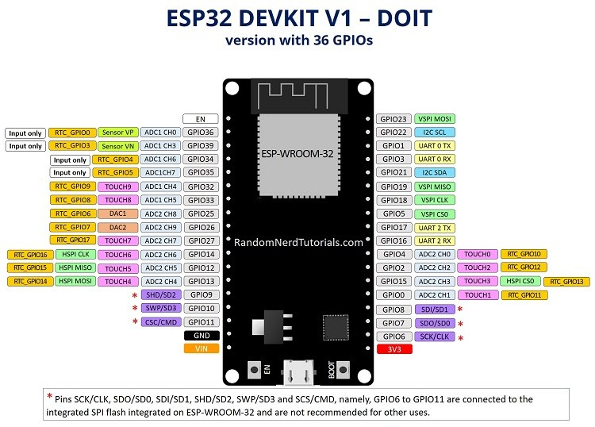

Slide 23

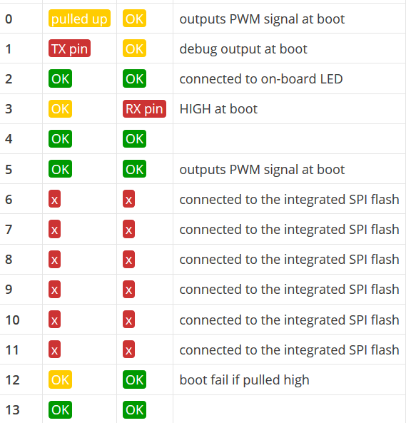
Utilisation des pins de l’ESP32

Slide 24
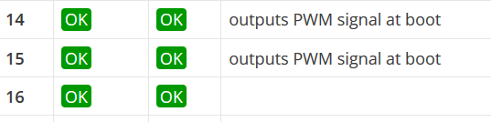

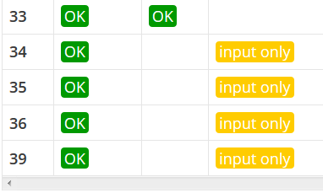
Utilisation des pins de l’ESP32
.
.

Slide 25
Utilisation des GPIOs
Configurer la pin à utiliser de la manière suivante:
Définir la direction de la GPIO (entrée ou sortie) en utilisant la fonction faire attention que certaines GPIOs sont en entrée ou en sortie seule.
Ecrire ou lire le niveau de la GPIO en utilisant la fonction appropriée
const int Nom pin = (NUM_PIN_A_UTILISER)
pinMode(nom pin, Direction);
Pour écrire dans une GPIO utiliser la fonction
digitalWrite(Nom _ PIN , Niveau (HIGH/LOW));
Pour Lire le niveau d’une GPIO utiliser la fonction
digitalRead(Nom _ PIN );
Gestion des modes (entrées/sorties)
MODE_DISABLE,
MODE_INPUT,
MODE_OUTPUT

Slide 26
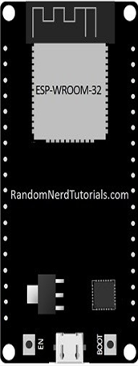
Exercice 2.6
Nous souhaitons utiliser deux led à allumer de façon indépendante. Une led bleu qui clignote chaque 1 seconde et une led rouge qui clignote deux fois par seconde. Chacune des leds est gérée par une tâche indépendante.
Ecrire le programme correspondant en utilisant la GPIO22 pour la led rouge et la GPIO23 pour la led bleu
23
22

